Slide 1
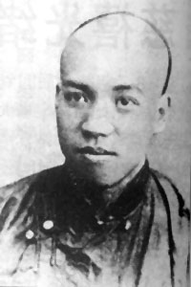
梁任公先生
政治活动家
启蒙思想家
资产阶级宣传家
中国近代著名的
教育家
梁启超（1873-1929）字卓如，号任公，又号饮冰室主人。其著作合编为《饮冰室合集》。（饮冰，形容十分惶恐焦灼。出自《庄子·人间世》：“今吾朝受命而夕饮冰，我其内热与？”梁启超于戊戌政变逃亡日本后用“饮冰室主人”为笔名，非常真实地反映了他忧国忧民的忧心如焚）。
史学家
文学家

Slide 2
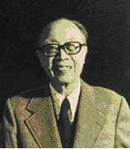
梁实秋（1902—1987）
原名梁治华,浙江余杭人
散文家 文学评论家 翻译家
１９１５年就读于清华大学。
１９２３年留学美国。回国后曾先后任教于东南大学、济南大学、青岛大学、北京大学等校。创作以散文小品著称。
风格：风趣幽默 朴实隽永
以《雅舍小品》为代表作
主要著作有《浪漫的与古典的》《文学的纪律》，译著《莎士比亚全集》等，主编《远东英汉大辞典》。
.
Notes:
2梁实秋（１９０２～１９８７），中国散文家、文学评论家、翻译家。。１９１５年就读于清华大学。１９２３年留学美国。回国后曾先后任教于东南大学、济南大学、青岛大学、北京大学等校。创作以散文小品著称，风格朴实隽永，有幽默感，以《雅舍小品》为代表作。

Slide 3
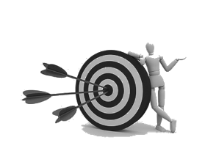
学习目标：
1.借助圈点批注品味任公的性格特点。
2.通过品读文章，归纳出描写人物的主要方法。

Slide 4
字词：
戊（wù）戌（xū）
叱咤（zhà） 莅（lì）临
迥（jiǒng）异 精悍（hàn）
激亢（kàng）
箜（kōng）篌（hóu）
酣（hān）畅 蓟（jì）北

Slide 5

朗读——思考
梁启超的这次讲演成功吗？
何以见得？（从文中找到依据）

Slide 6
过去也有不少显宦，以及叱咤风云的人物莅校讲话。但是他们没能留下深刻的印象。
他敲头的时候，我们屏息以待，他记起来的时候，我们也跟着他欢喜。
他掏出手巾拭泪，听讲的人不知有几多也泪下沾巾了。
不禁哀从中来，顿时忆起先生讲的这首古诗。
听过这讲演的人，除了当时所受的感动之外，不少人从此对于中国文学发生了强烈的爱好。
        结论：演讲相当成功，听众印象深刻 ，深受感染和影响

Slide 7
文中对梁启超及其这次演讲做了哪些描述，画出描写的句子，仿照课后习题一，做旁注。
例句：“他的讲演是预先写好，整整齐齐地写在宽大的宣纸制的稿纸上面，他的书法秀丽，用浓墨写在宣纸上，十分美观 。”
——反映了办事认真，学问和书法的修养都很好
1、走进了一位短小精悍秃头顶宽下巴的人物，穿着肥大的长袍，步履稳健，风神潇洒，左右顾盼，光芒四射。
——运用外貌描写，“步履稳健”证明其人从容不迫；“风神潇洒”表明其人风度翩翩；“左右顾盼，光芒四射”表明其人神采飞扬。着墨不多，却字字珠玑，表达学生对老师由衷的赞美。

Slide 8
他走上讲台，打开他的讲稿，眼光向下面一扫，然后是他的极简短的开场白，一共只有两句，头一句是：“启超没有什么学问——”眼睛向上一翻，轻轻点一下头：“可是也有一点喽！”
——写梁任公演讲的开场白，语言描写幽默风趣，动作描写生动传神。“扫”字突出其平易近人，“翻”字写出其思考状，“点”字写出他对自己的肯定，“谦逊”而又“自负”的大师形象如在眼前。
他的广东官话是很够标准的，距离国语甚远，但是他的声音沉重而有力，有时又是宏亮而激亢……我们甚至想如果他说标准国语其效果可能反要差一些。
——写先生的语音语调，缺点仿佛也成了优点，表现了学生对老师的喜爱和尊敬。

Slide 9
他背诵到酣畅处，忽然记不起下文，他便用手指敲打他的秃头，敲几下之后，记忆力便又畅通，成本大套地背诵下去了。
——运用动作描写，既写出了梁任公的博闻强识、才华横溢，又写出了他的投入与现场的氛围。
先生的讲演，到紧张处，便成为表演。他真是手之舞之足之蹈之，有时掩面，有时顿足，有时狂笔，有时太息……他悲从中来，竟痛哭流涕而不能自已……先生又真是于涕泗交流之中张口大笑了。
——运用动作和外貌描写，写出了梁任公感情真挚，感性爱国，让人不觉中为之感染。

Slide 10

总结：梁任公演讲的特点
行貌:
潇洒稳健，精干有神采
开场白:
独特（谦逊、自负）
声音:
沉着有力，洪亮又激亢（沉稳 睿智）
内容:
丰富有趣（博闻强记 学识丰富）
表情:
成为表演 酣畅淋漓（感情丰沛)
神态:
生动有趣（自负、谦逊）
语言:
旁征博引（风趣、博闻强识）
动作:
手舞足蹈（自由洒脱）

Slide 11
本文主要是记演讲还是记人 ？
通过演讲表现人。通过写一次演讲的情景表现出了梁任公的性格特点。

Slide 12
梁启超先生的形象：
撇开政坛上的梁启超不谈，在文坛上，梁启超是一个才华横溢、博闻强记、风趣幽默、谦逊自负、稳健潇洒、有热心肠的学者。“晚年不谈政治，专心学术”的梁任公仍具有强烈的爱国精神和民族感。

Slide 13
人物描写的方法
对梁先生的肖像、神态、 语言、动作 （细节）的描写
正面描写
写 作 者 的 感 受 评 论、听 众 的 反 应
侧面描写

Slide 14

重难点探讨：
梁启超先生在这次演讲中引用了很多诗文，梁实秋先生在本文中提到三处，分别说明了什么？

Slide 15
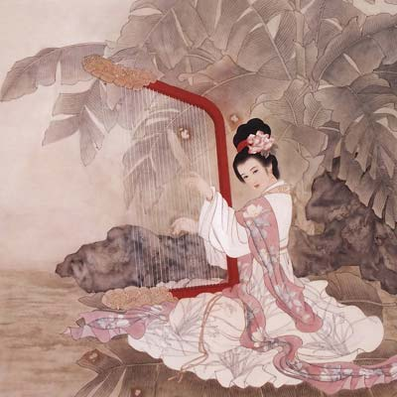
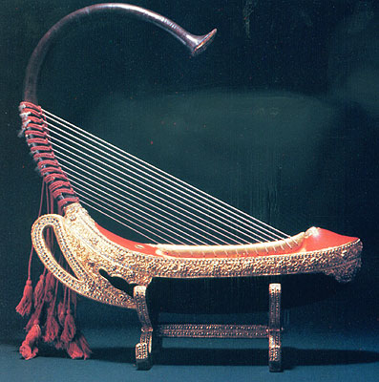
《箜篌引》
公无渡河，公竟渡河！
渡河而死，其奈公何！
Notes:
《箜篌引》所依的典故“公无渡河”出自晋人崔豹《古今注·音乐》，古乐曲由朝鲜艄公霍里子高的妻子丽玉所作。一天早晨，霍里子高去撑船摆渡，望见一个披散白发的疯颠人提着酒壶奔走。眼看那人要冲进急流之中了，他的妻子追在后面呼喊着不让他渡河，却已经赶不及，疯癫人终究被河水淹死了。那位女子拨弹箜篌，唱《公无渡河》歌曰：
公无渡河，公竟渡河！
堕河而死，将奈公何！
其声凄怆，曲终亦投河而死。霍里子高回到家，把那歌声向妻子丽玉作了描绘，丽玉也甚为悲伤，于是弹拔箜篌把歌声写了下来，听到的人莫不吞声落泪。丽玉又把这个曲子传给邻居女儿丽容，名字就是《箜篌引》。
解释：公无渡河：劝诫。一切的一切都表明，不能渡，不该渡。渡河就是死亡。所有的人，甚至渡河者自己，都清楚地知道这一点。
公竟渡河：质疑。为什么渡河？既然一切的理由皆告知渡河的荒诞，为什么竟然还是去了？到底是什么超越了死之恐惧的力量，令他毅然而行？
堕河而死：结局。渡河导致的死亡。这个悲剧，甚至是可以避免的，只要他服从任何一个不渡河的理由。但是一千个不渡河的理由也不能战胜一个渡河的冲动，悲剧又是注定要发生的。
当奈公何：追思。悲剧发生了，后来者哭泣呼喊，也无力遮挽，无法改变。结果又回到原来困惑上：为什么渡河？究竟是什么驱使一个人急急奔赴死亡？
答案只有一个：强大到疯狂的人格力量。
但是有一类的情感，是要忽然奔迸一泻无余的
例如碰着意外的过度的刺激，大叫一声或大哭一场或大跳一阵，
上邪！我欲与君相知，长命无绝衰。山无陵，江水为竭；冬雷震震夏雨雪；天地合；乃敢与君绝。（《上邪曲》）

Slide 16
《古今注》：朝鲜津卒霍里子高，晨起刺船，有一白首狂夫，披发提壶，乱流而渡，其妻随而止之，不及，遂堕河而死。妻援箜篌而鼓之，作“公无渡河”之曲，声甚凄怆。曲终，亦投河而死。子高还，语其妻丽玉，丽玉伤之，乃引箜篌而写其声，名《箜篌引》。
公无渡河,
公竟渡河。
堕河而死,
将奈公何!

Slide 17
《乐府诗集-解题》引崔豹的《古今注》记载：朝鲜津卒霍里子高，清早驾船摆渡。见一白发男子狂乱地冲进河里，想涉水而过，其妻紧随其后想劝阻他，结果没来得及，男子竟溺死。其妻就于河边弹奏箜篌凭吊丈夫，边弹边唱了这首诗。“公无渡河”，呼告、劝阻；
“公竟渡河”，无效而之无奈；
“堕河而死”，愧悔而伤痛；
“将奈公何”，进入极度的悲恸和绝望。
在那样的社会里，男人是“天”，天已塌下，如何存活？更何况还有那“执子之手，与子偕老”的情誓的彻底毁灭？于是，女子曲罢，投水而尽，与夫同命。霍里子高回到家中，告诉了自己的妻子丽玉，丽玉为之悲伤，遂作《箜篌引》。人琴已亡，但一曲《箜篌引》将那凄绝之情留了下来。一首小诗，几个字的简单组合，竟表现了一种涛叠浪涌般的情感，让人读之潸然。

Slide 18
先生是由《箜篌引》中这个强要渡河的人想到了谭嗣同，先生如此之悲是因为他曾经与谭嗣同一起为国家变法图强而努力，谭嗣同甘愿牺牲以救国民的直面死亡的勇气与爱国情操让先生为之敬仰，为之感慨。先生如此之悲也正是因为先生的一腔爱国情怀！

Slide 19
高皇帝，在九京，不管亡家破鼎。那知他圣子神孙，反不如飘蓬断梗。十七年忧国如病，呼不应天灵祖灵，调不来亲兵救兵。白练无情，送君王一命。伤心煞煤山私幸，独殉了社稷苍生，独殉了社稷苍生。
清·孔尚任 《桃花扇· 胜如花》

Slide 20
当梁任公讲到《桃花扇》“高皇帝，在九天……”时是“悲从中来，竟痛苦流涕而不能自已”是因为崇祯皇帝是一位励精图治的亡国之君。在位十七年间，不溺于声色犬马，而是勤勉辛劳，只可惜当时明朝大势已去，积重难返，他也自杀身死。”
梁任公是由崇祯想到了自己曾追随的光绪帝。

Slide 21
《桃花扇》是清代孔尚任的戏曲，是悲叹明朝灭亡的。
崇祯皇帝
光绪帝
爱国情怀

Slide 22
补充资料三：
剑外忽传收蓟北，初闻涕泪满衣裳。
却看妻子愁何在，漫卷诗书喜欲狂。
白日放歌须纵酒，青春作伴好还乡。
即从巴峡穿巫峡，便下襄阳向洛阳。
唐·杜甫《闻官军收河南河北 》（763年 ）

Slide 23
梁任公演讲到《桃花扇》时竟“痛哭流涕而不能自已”，而讲到杜甫的《问官军收河南河北》时又“于涕泗交流之中张口大笑了”，梁任公为何会如此动情？
梁任公已经将自己当作作品中的人物，这不仅仅是因为他演讲生动投入，而是因为他的爱憎不自觉地流露了出来。

Slide 24
任公‘于涕泗交流之中张口大笑’，可见先生一定是与这首诗产生了共鸣。那么，先生所处的时代社会状况与杜甫当时可有相似之处？任公与杜甫之心又有什么相通之处呢？
１９世纪末２０世纪初是中国最为动荡、混乱的时代。当时中国处于军阀混战时期，先生就生活在这样的时代。国家动荡让他涕泗交流，战乱平定国家安定让他张口大笑，他和杜甫一样是忧国忧民的。先生希望国家安定、富强。从他的哭与笑中我们可以看出任公先生的爱国情怀。

Slide 25
《箜篌引》
《桃花扇》
《闻官军收河南河北》
爱国情怀

Slide 26

少年智则国智，少年富则国富，少年强则国强，少年独立则国独立，少年自由则国自由，少年进步则国进步， 少年胜于欧洲， 则国胜于欧洲，少年雄于地球，则国雄于地球。
红日初升，其道大光；河出伏流，一泻汪洋；潜龙腾渊，鳞爪飞扬；乳虎啸谷，百兽震惶； 鹰隼（sǔn）试翼，风尘吸张；奇花初胎，矞矞（yù yù）皇皇，干将发硎（xíng ） ，有作其芒；天戴其苍，地履其黄；纵有千古，横有八荒；前途似海，来日方长。
美哉，我少年中国，与天不老！壮哉，我中国少年，与国无疆！
——梁启超《少年中国说》

Slide 27
拓展写作：
请模仿本文写人手法描写一位你熟悉的老师或者同学。
要求：1.抓住细节，突出特征；
2.语言简洁，描写生动；
3.不出现老师或同学的姓名；
4.完成后由各小组推荐，本人朗读，由听众辨别是哪位老师或同学，看谁写得最好。

